Slide 1


Slide 2
Lógica de programação orientada a objeto
Operadores Aritméticos

Slide 3
Operadores aritméticos
Operadores aritméticos
Símbolo reservado | Descrição
+ | adição
- | subtração
/ | divisão
* | multiplicação
Operadores aritméticos
Símbolo reservado | Descrição
++ | incremento
-- | decremento
% | Retorna o inteiro restante da divisão dos dois operandos.

Slide 4
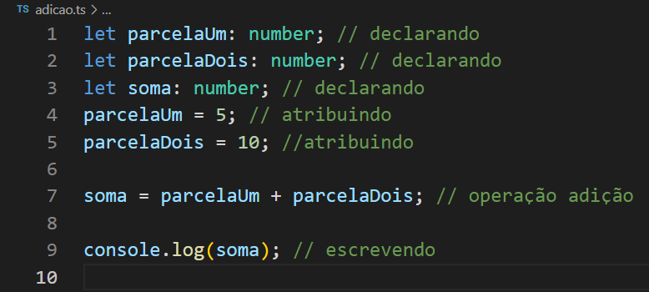
Adição

Slide 5
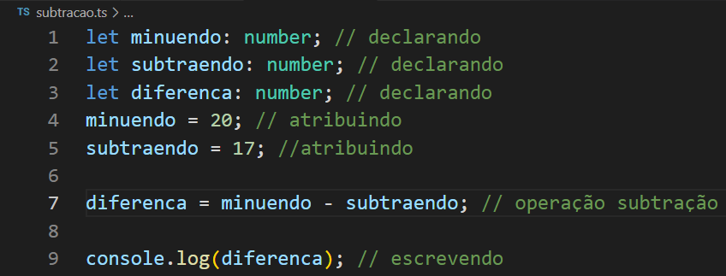
Subtração

Slide 6
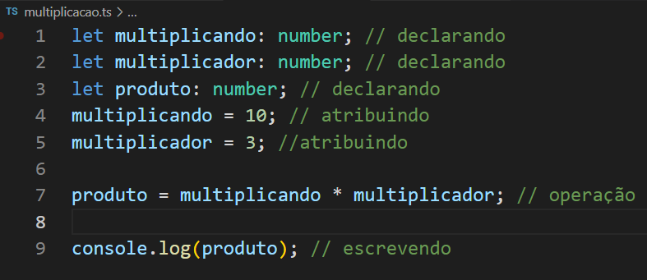
Multiplicação

Slide 7
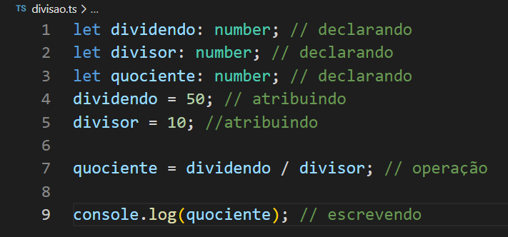
Divisão

Slide 8
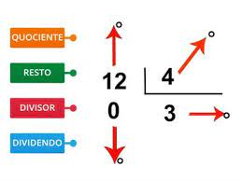
Modulo %
% - Retorna o inteiro restante(resto) da divisão dos dois operandos.

Slide 9
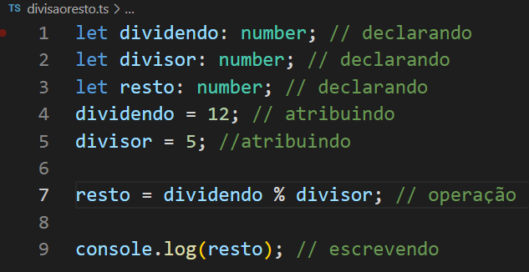
Modulo %

Slide 10
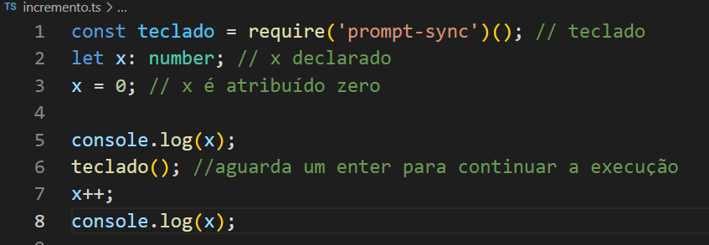
Incremento

Slide 11
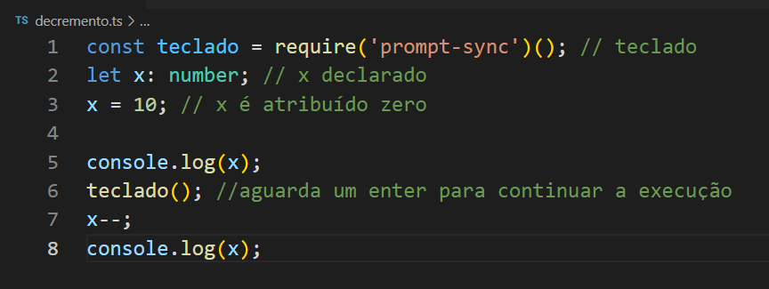
Decremento

Slide 12

www.sp.senai.br

